Slide 1
2019年
爱管理
详细设计答辩
答辩人：林迈

Slide 2
01.
软件体系结构
目录
CONTENT
Achievement Of 2016
02.
数据库设计
Key Work In 2016
03.
主要模块的详细设计
Deficiencies And Improvement Plan
04.
实现阶段的详细计划安排
Work Direction And Plan For 2017

Slide 3
01.
软件体系结构
目录
CONTENT
Achievement Of 2016
02.
数据库设计
Key Work In 2016
03.
主要模块的详细设计
Deficiencies And Improvement Plan
04.
实现阶段的详细计划安排
Work Direction And Plan For 2017

Slide 4
1
软件体系结构
PART ONE
Achievement Of 2016

Slide 5
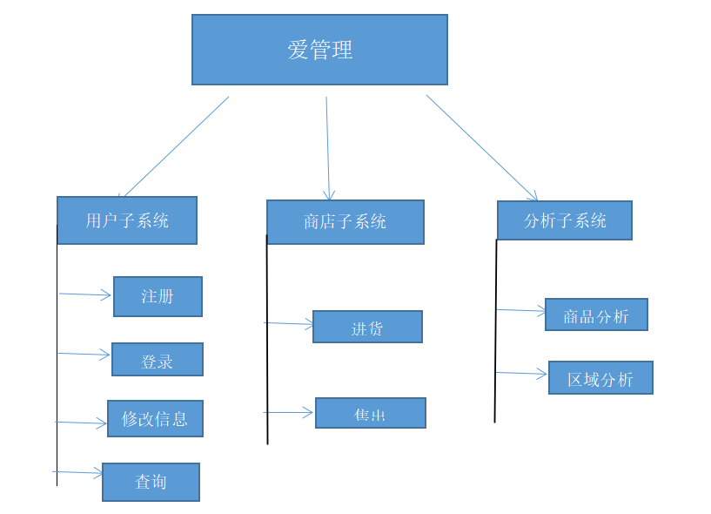


软件体系结结构

Slide 6

主要业务模块描述
商品入库出库管理：在商品入库时进行统计，每日结束前进行商品的数量管理
商品提醒：后台在算法上对销量多和比较少的商品进行提醒，对此给出合理的意见
区域大数据：对于有想法要开小型便利店的用户来说，系统应对用户所要开店的区域进行商品建议

Slide 7
2
数据库设计
Key Work In 2016
PART TWO

Slide 8
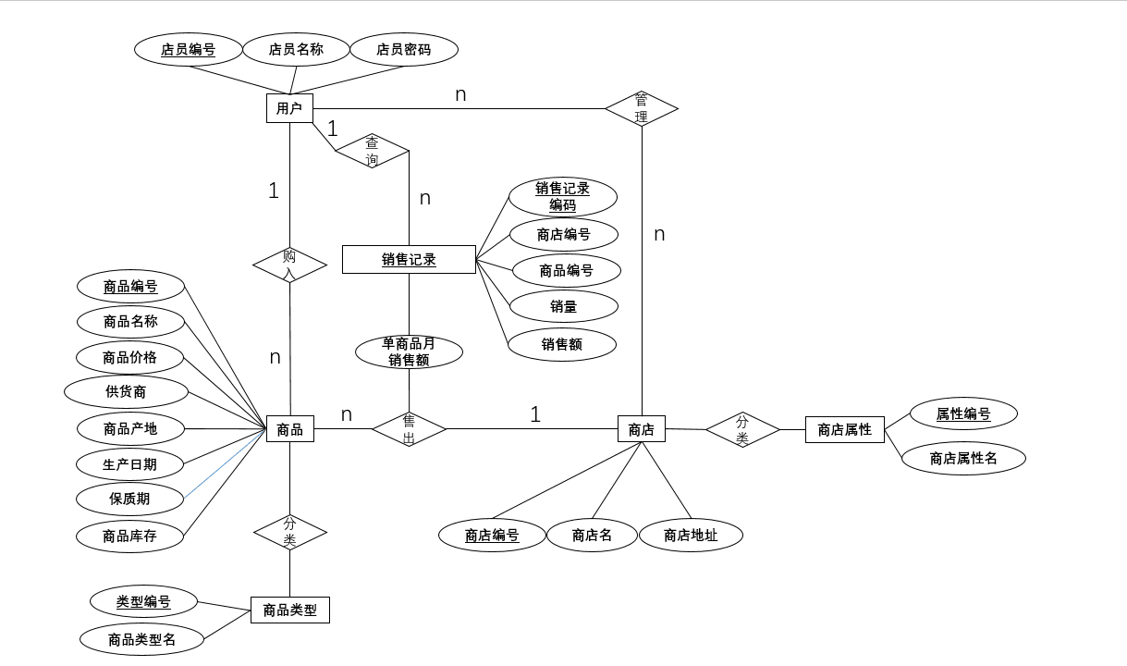
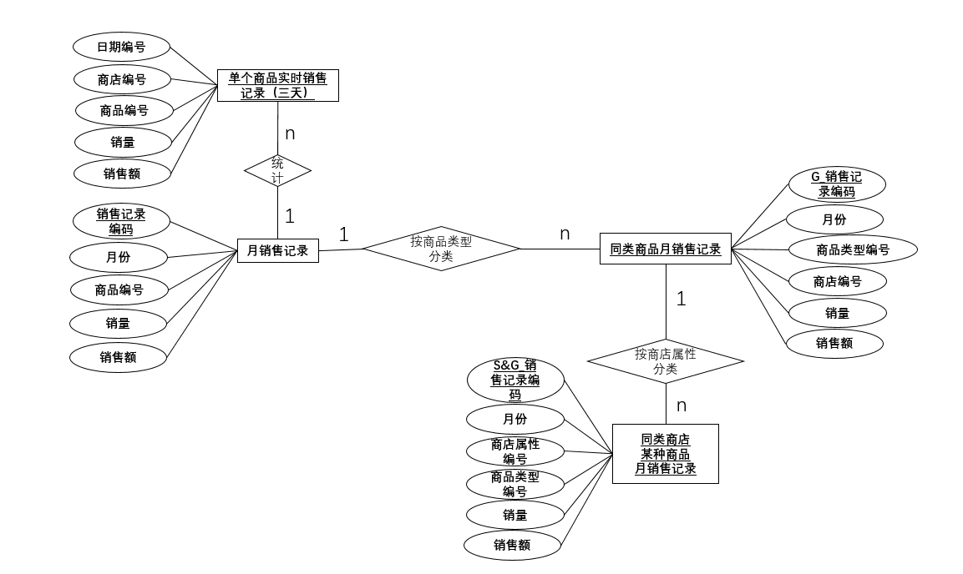
概念模型

Slide 9
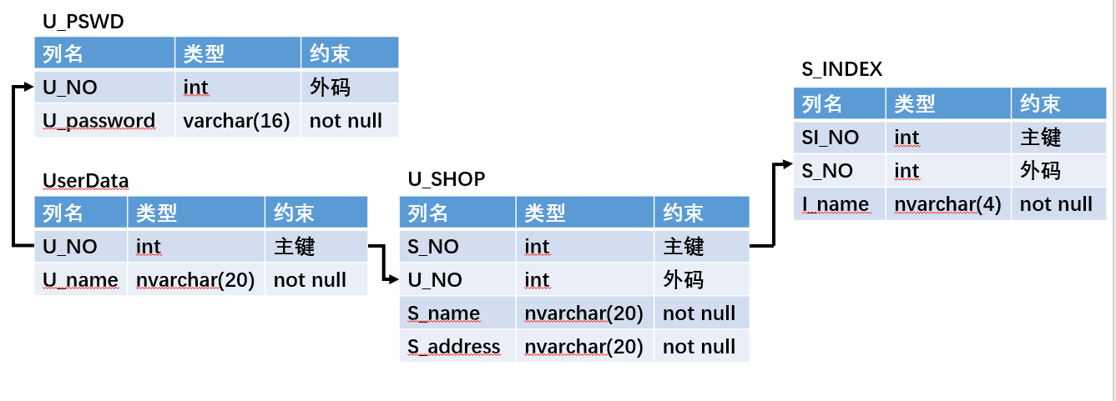
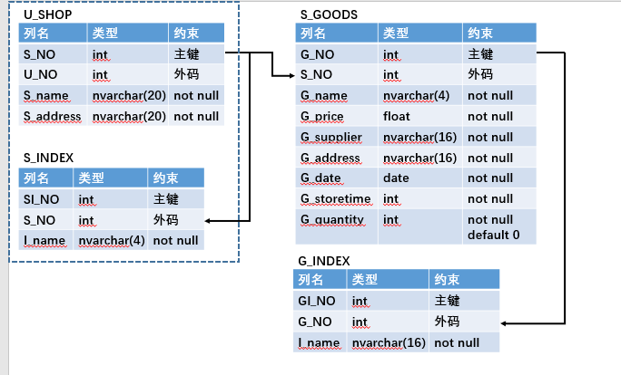
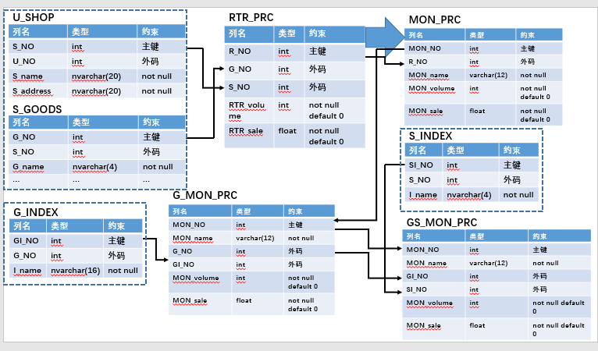
逻辑模型

Slide 10
3
主要模块的详细设计
PART THREE
Deficiencies And Improvement Plan

Slide 11
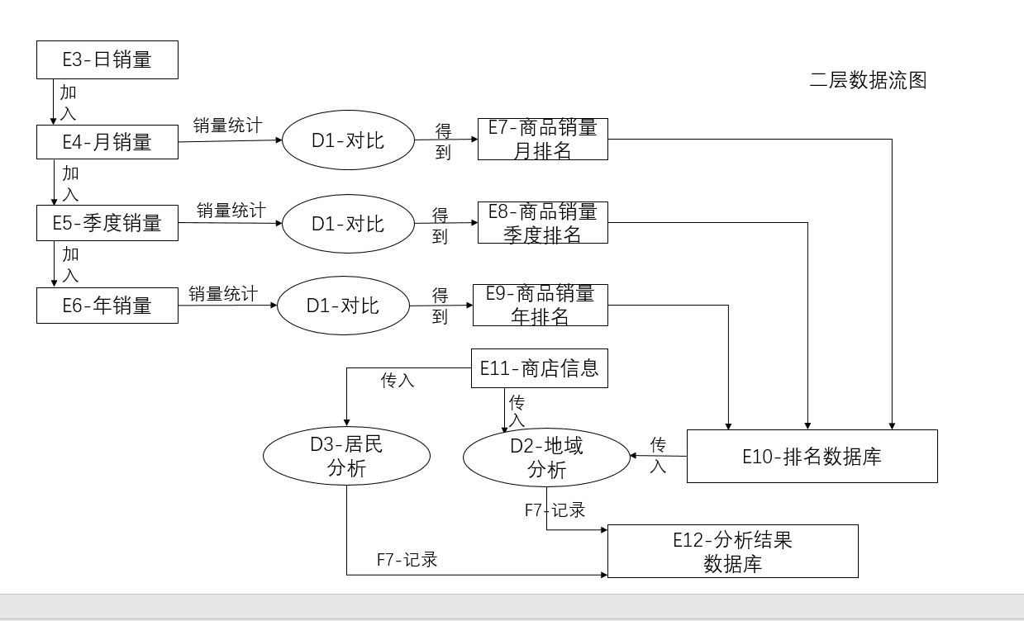
销量分析模块
输入你的关键词
销量数据库

Slide 12
4
实现阶段的详细计划安排
PART FOUR
Work Direction And Plan For 2017

Slide 13
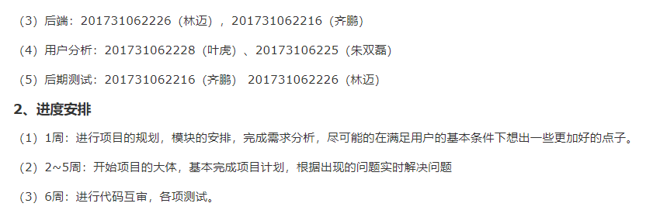
详细计划安排
SmilePPT
软件基本完成，数据库完成，完成各功能模块，完成各项集成测试，

Slide 14
Thanks 谢谢观赏

